Slide 1
第5章 生产与供给曲线
张维迎
2015年10月20日

Slide 2
目录
利润与生产者的目标；
机会成本和供给曲线；
单一可变投入下的成本曲线；
多可变投入下的成本曲线；
短期供给曲线与长期供给曲线；
供给弹性；
市场供给曲线
供给曲线的变化。

Slide 3
利润与生产者目标
消费者的选择决定市场需求；
生产者的选择决定市场供给；
在消费者理论中，我们假定消费者选择需求的目标的效用（偏好）最大化；
在生产者理论中，我们假定生产者选择供给的目标是利润最大化。
“利润目标”的制度基础及约束：
  私有制企业的制度安排；
  所有权与控制权分离的情况下存在代理人问题；国有企业通常也不以利润最大化为目标；
  短期利润与长期利润；
  法律和社会规范的约束，如所谓的“企业社会责任”。

Slide 4
利润概念
利润=销售收入-生产成本=R-C。
销售收入=销售量X单位价格=yp
生产成本=为生产该产量的产品所支付的所有投入的成本（如工资、利息、租金、设备、原材料成本，等）=Kr+Lw+…；

Slide 5
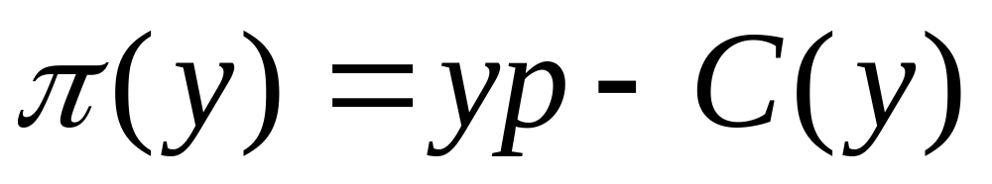
利润函数的数学公式表达

Slide 6
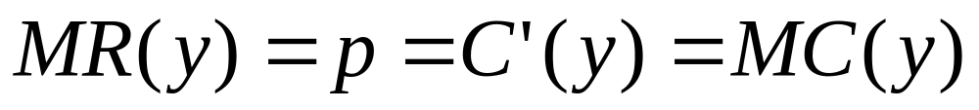
最优产出规则
利润最大化的最优产出满足的条件：
边际收益(MR)=边际成本(MC)

Slide 7
图示
总收入曲线
收入、成本
总成本曲线
利润
产量

Slide 8
图示
边际成本
边际收益=p
y
最优产量

Slide 9
一个总结性要点
从利润最大化的最优选择条件，我们可以推出生产者的供给曲线，即供给量与产品价格的关系。
供给曲线实际上就是边际成本曲线；
所以，理解供给曲线的关键是理解成本曲线！

Slide 10
机会成本与供给曲线
现在考虑一个最简单的情形：一个给定资源的农民的农产品的供给曲线；
设想他的资源（包括土地和人力）可以生产大豆，也可以生产玉米。
他的生产可行性边界如下：

Slide 11
大豆产量（单位） | 玉米产量（单位）
14.5 | 0
13.5 | 1
12.4 | 2
11.2 | 3
9.9 | 4
8.5 | 5
7.0 | 6
5.4 | 7
3.7 | 8
1.9 | 9
0 | 10

Slide 12
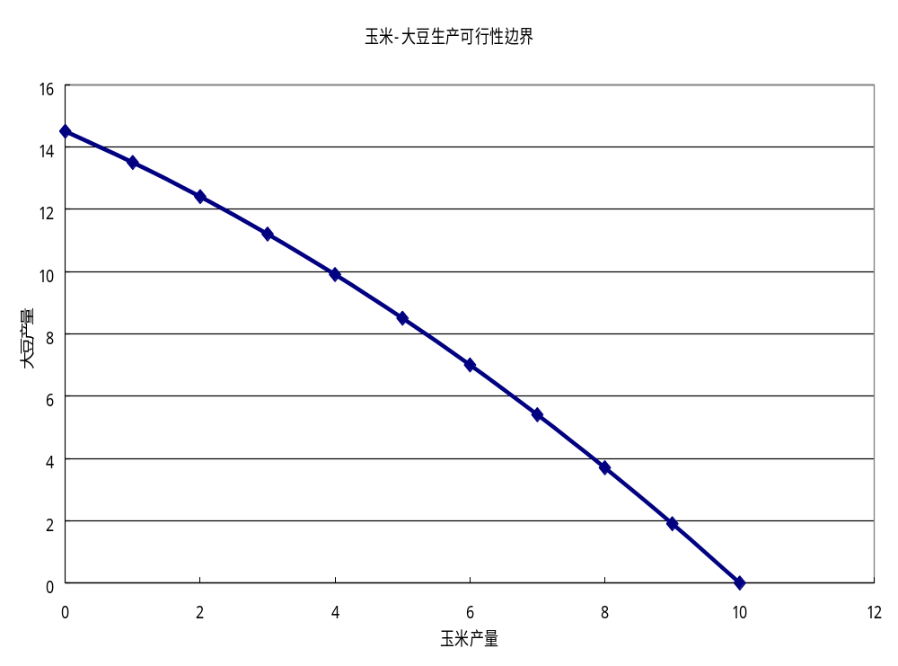

Slide 13
玉米的边际机会成本（假定大豆的价格为1元）
玉米产量 | 边际机会成本（元）
1 | ￥1.0
2 | ￥1.1
3 | ￥1.2
4 | ￥1.3
5 | ￥1.4
6 | ￥1.5
7 | ￥1.6
8 | ￥1.7
9 | ￥1.8
10 | ￥1.9

Slide 14
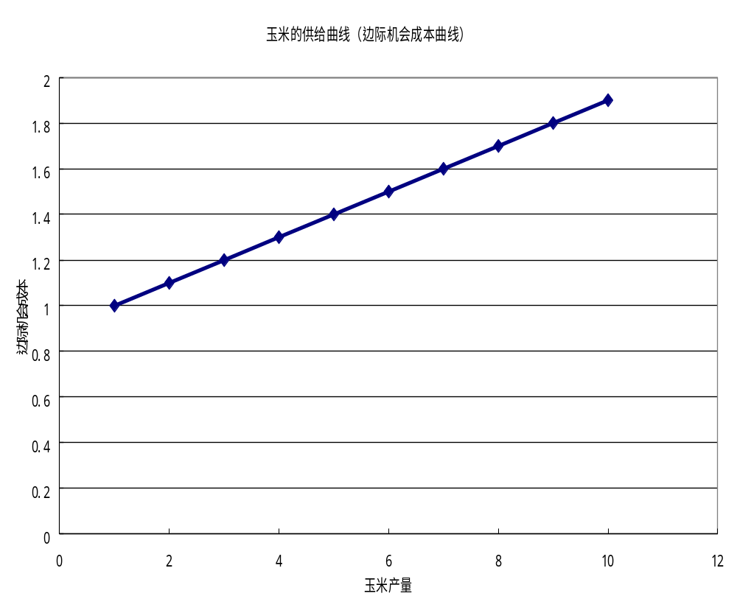
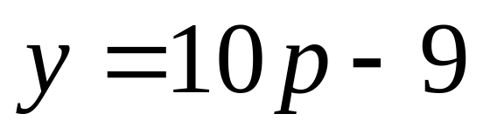

Slide 15
重要的是相对价格
前面我们假定大豆的价格不变（固定在每单位的价格是1元）；
如果大豆的价格与玉米的价格同比例上升，因而相对价格不变，则玉米的供给不会改变。
但如果玉米的价格相对于大豆的价格上升（下降）了，玉米的供给就会上升（下降）。
所以，重要的是相对价格。

Slide 16
单一可变投入下的成本曲线
在市场经济中，就单个生产者而言，资源并不是给定的。生产者可以通过调整投入而改变生产可行性边界；
生产者通常使用多种投入品生产多种产品；
我们现在考虑使用生产一种产品的情况。
首先假定只有一个单一可变投入的情形; 随后我们会讨论多种可变投入的情形。

Slide 17
生产函数
生产函数是指各种可能的投入量与可得到的最大产出量之间关系：y=f(x)
它表示的不仅仅是投入与产出的技术关系，也受企业内部管理制度和外部环境的影响；所以，即使使用相同的技术，不同的企业的生产函数也可能不同。
考虑化肥（投入）与玉米（产出）例子。

Slide 18
化肥投入（单位：10公斤） | 玉米产量（单位：10公斤）
0 | 30
1 | 38
2 | 45
3 | 51
4 | 56
5 | 60
6 | 63
7 | 65
8 | 66
9 | 65
10 11 | 63 60

Slide 19
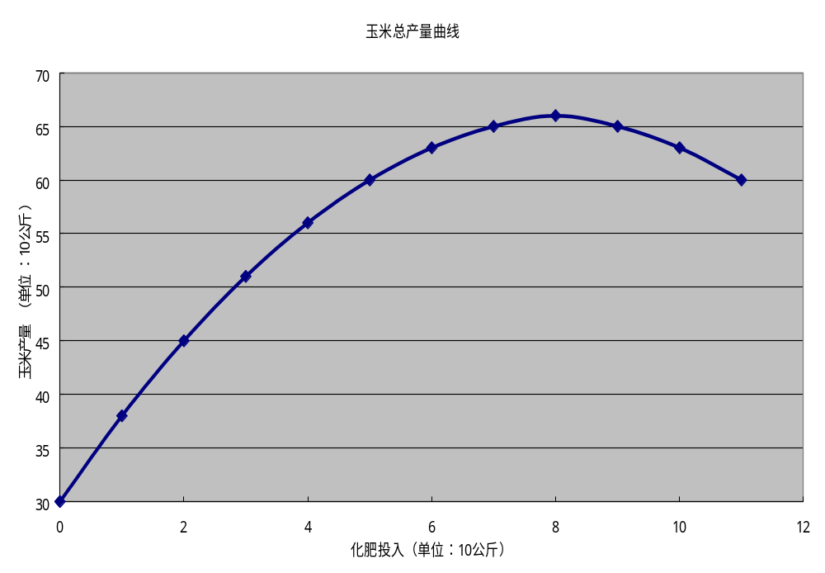

Slide 20
总产量、平均产量、边际产量
总产量：给定投入量时的总产出；
平均产量：给定投入量时的平均产出：等于总产量除以投入量；
边际产量：投入增加一单位时所增加的产出。

Slide 21
化肥投入 | 总产量 | 平均产量 | 边际产量
0 | 30
1 | 38 | 38 | 8
2 | 45 | 22.5 | 7
3 | 51 | 17 | 6
4 | 56 | 14 | 5
5 | 60 | 12 | 4
6 | 63 | 10.5 | 3
7 | 65 | 9.29 | 2
8 | 66 | 8.25 | 1
9 | 65 | 7.22 | -1
10 | 63 | 6.3 | -2
11 | 60 | 5.45 | -3

Slide 22
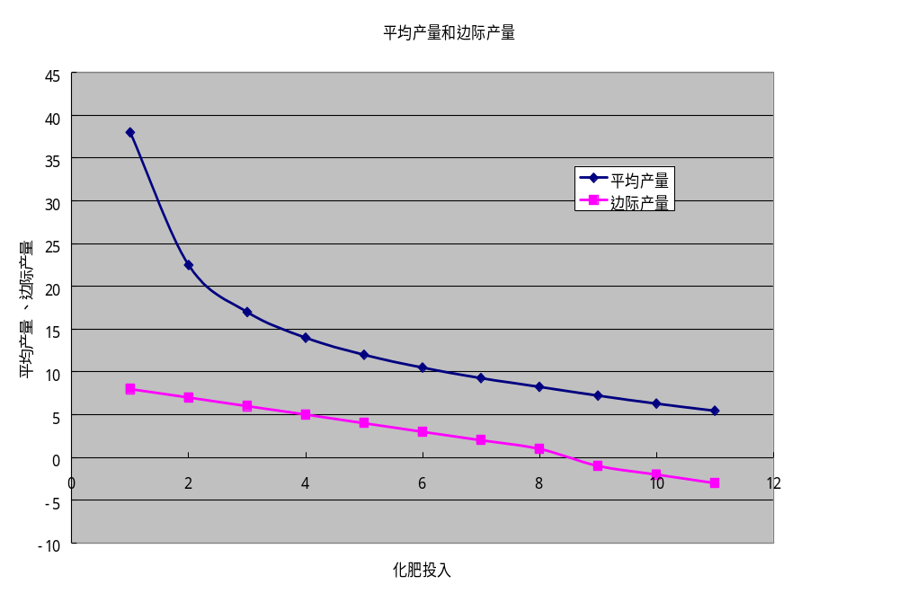

Slide 23
边际产出递减法则
边际产出（收益）递减法则：给定其他投入不变，随着一种可变投入的增加，每增加一单位投入所增加的产出将递减。
这是一个观察的事实；农业上特别显著，因为土地投入是固定的；
  马尔萨斯理论
注意：假定技术是给定的。技术进步是对抗这个法则的基本力量。

Slide 24
最优投入数量与报酬递减
考虑最优投入时，必须考虑产品的价格和投入品的价格。
最优点满足：投入品的边际产值=投入品的价格。
投入品的边际产值=边际产出X产品价格。
假定玉米的价格是每单位10元，化肥的价格是每单位20元，我们有如下表和图。

Slide 25
化肥投入 | 边际产值（元） | 投入品价格（边际成本）
1 | 80 | 20
2 | 70 | 20
3 | 60 | 20
4 | 50 | 20
5 | 40 | 20
6 | 30 | 20
7 | 20 | 20
8 | 10 | 20
9 | -10 | 20
10 | -20 | 20
11 | -30 | 20

Slide 26
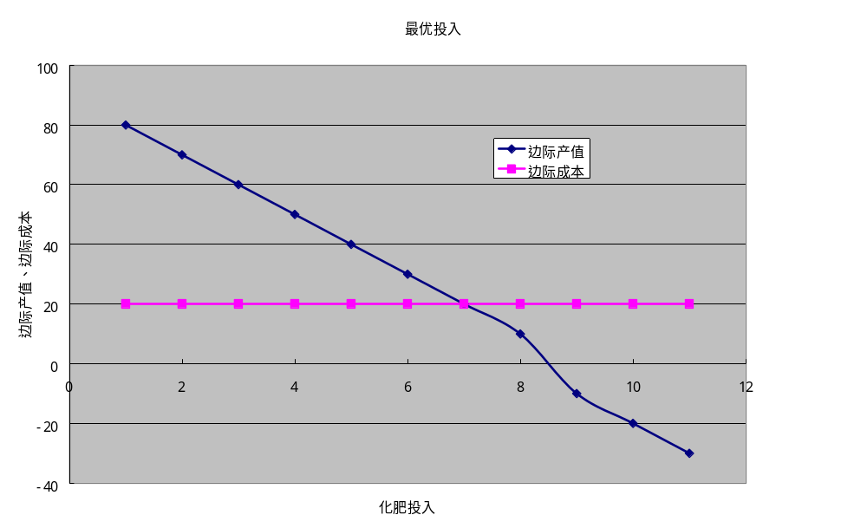
最优投入

Slide 27
固定成本与可变成本
总成本=固定成本+可变成本；
固定成本：与产量没有关系的成本，来自固定投入的支出，如固定设备投入，土地租金等；教室与学生人数；
可变成本：随产量而变化的成本，来自可变投入。讲义复印件与学生人数。
劳动成本是什么？因情况而定！
前例中，假定固定成本是土地租金、人力工资、设备等。

Slide 28
玉米产量 | 固定成本 | 可变成本 | 总成本
30 | 100 | 0 | 100
38 | 100 | 20 | 120
45 | 100 | 40 | 140
51 | 100 | 60 | 160
56 | 100 | 80 | 180
60 | 100 | 100 | 200
63 | 100 | 120 | 220
65 | 100 | 140 | 240
66 | 100 | 160 | 260
65 | 100 | 180 | 280
63 | 100 | 200 | 300
60 | 100 | 220 | 320

Slide 29
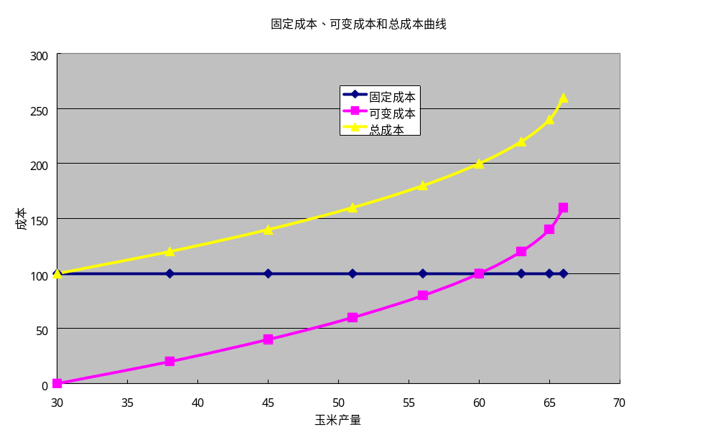

Slide 30
平均成本
平均固定成本：递减；
平均可变成本：递增（因为边际报酬递减）；
平均总成本：先递减（固定成本主导）；后递增（可变成本主导）。

Slide 31
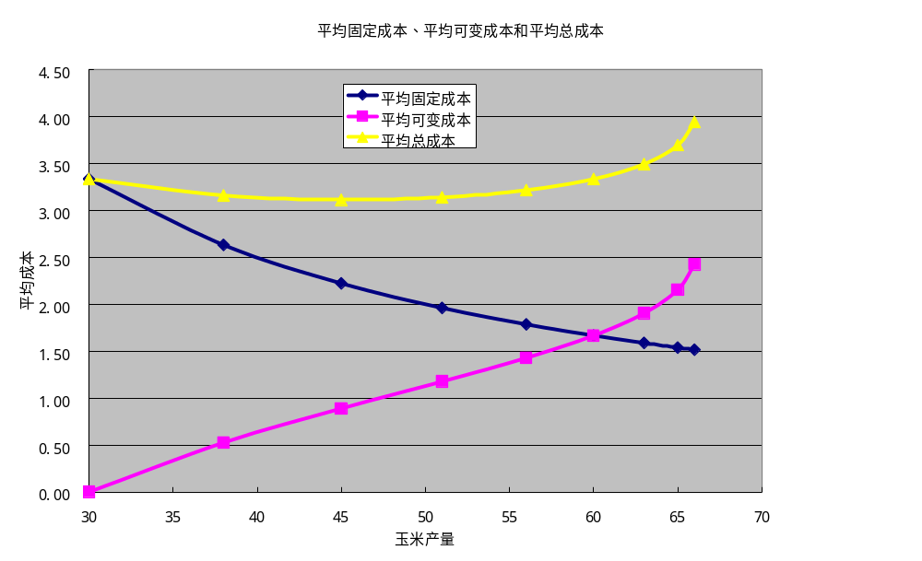

Slide 32
边际成本曲线和供给曲线
产出的边际成本曲线就是玉米的供给曲线；
假定化肥投入的单位价格是20。
那么，玉米的边际成本=化肥的价格/化肥的边际产出。
供给曲线：玉米的价格=玉米的边际成本；
短期内，供给量与固定成本无关！

Slide 33
玉米的供给表
产量 | 边际成本，玉米价格
30 | 0
38 | 2.5
45 | 2.86
51 | 3.33
56 | 4
60 | 5
63 | 6.67
65 | 10
66 | 20

Slide 34
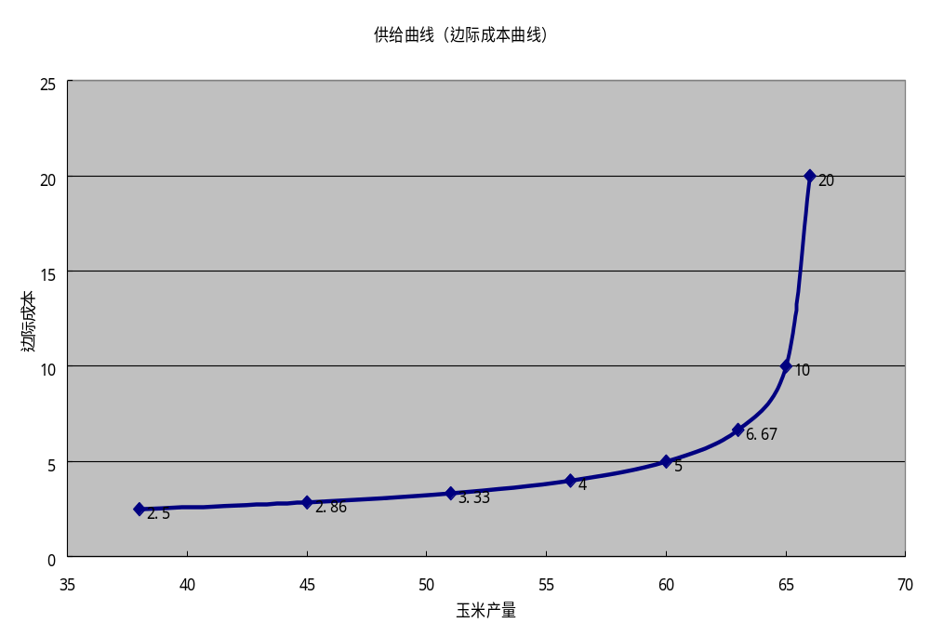

Slide 35
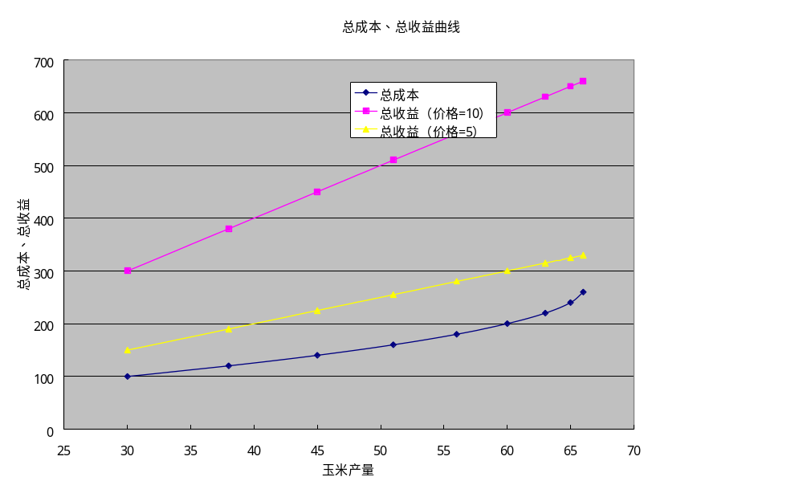
利润=410
利润=100

Slide 36
多可变投入下的供给曲线
产品是多种投入共同作用的结果；
现在讨论多种投入同时可变情况下的供给问题；
我们将特别关注两种要素投入的生产问题：“资本”和“劳动”；

Slide 37
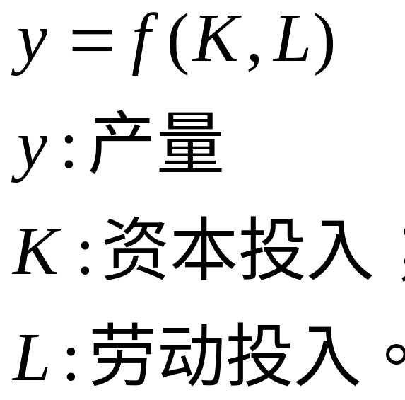
生产函数

Slide 38
投入要素在生产上的替代关系
一般来说，同样的产量，可以使用不同的要素组合来生产；也就是说，投入要素在生产上具有替代性；
不同的要素组合通常意味着不同的技术，如劳动密集型技术、资本密集型技术、土地密集型技术，等等；
生产者选择投入组合时，不仅需要考虑技术因素，也要考虑要素的相对价格，因为相对价格影响成本。
任何情况下，要实现利润最大，必须首先实现成本最小，即有效率的生产。

Slide 39
生产等量产出需要的不同的投入组合
技术选择 | 劳动投入 | 资本投入
1 | 1 | 9
2 | 2 | 7.0
3 | 3 | 5.6
4 | 4 | 4.5
5 | 5 | 3.6
6 | 6 | 2.8
7 | 7 | 2.1
8 | 8 | 1.5
9 | 9 | 1.0

Slide 40
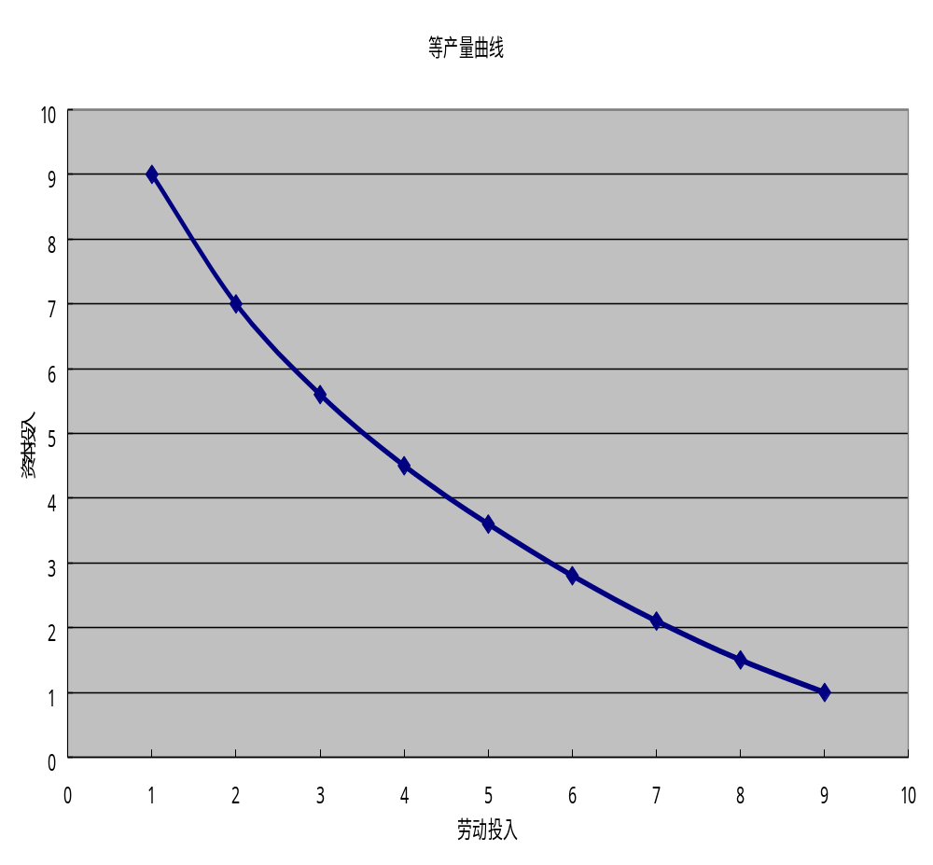

Slide 41
边际替代率递减法则
边际替代率递减法则：随着一种要素投入量的增加，该要素所能替代的其他的要素投入量下降。
本质上仍然是边际生产率递减法则。

Slide 42
技术选择 | 劳动对资本的边际替代率 | 资本对劳动的边际替代率
1 |  | 0.5
2 | 2 | 0.71
3 | 1.4 | 0.91
4 | 1.1 | 1.11
5 | 0.9 | 1.25
6 | 0.8 | 1.43
7 | 0.7 | 1.67
8 | 0.6 | 2
9 | 0.5

Slide 43
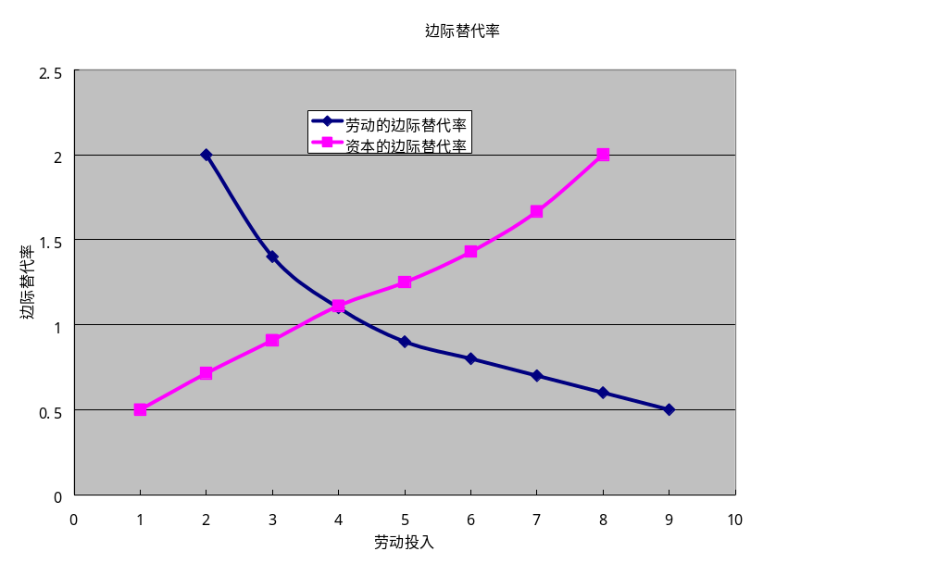

Slide 44
最小成本要素投入组合
给边际替代率和要素价格，生产者将选择成本最小的投入组合；
成本=Kr+Lw。
假设资本的价格为1，如果劳动的价格为1.1，最优投入组合将是（L=4,K=5）,总成本是8.9; 如果劳动的成本降低到0.9, 最优投入组合是（L=5,K=3.6),总成本是8.1.
一般地，劳动的相对比例随劳动价格的相对下降而上升！即：随着劳动力变得相对便宜，生产者将选择更为劳动密集型的技术。

Slide 45
不同价格下的最优投入组合
技术选择 | 要素比例 | w/r=1.2 | w/r=0.8
1 | 1: 9 | 10.2 | 9.8
2 | 2: 7 | 9.4 | 8.6
3 | 3: 5.6 | 9.2 | 8.0
4 | 4: 4.5 | 9.3 | 7.7
5 | 5: 3.6 | 9.6 | 7.6
6 | 6: 2.8 | 10 | 7.6
7 | 7: 2.1 | 10.5 | 7.7
8 | 8: 1.5 | 11.1 | 8.1
9 | 9: 1 | 11:8 | 8.2

Slide 46
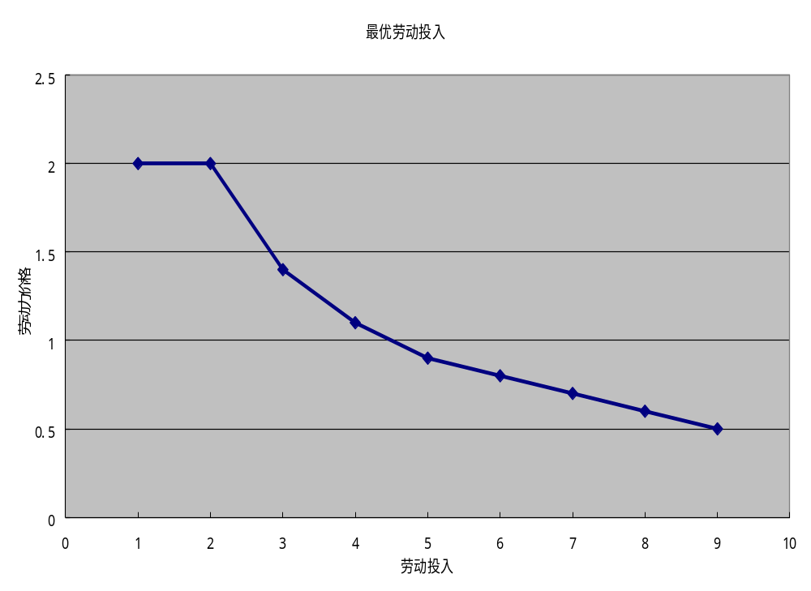

Slide 47
最优投入组合分析的一般化
等产量曲线：能生产相同产出的不同要素投入组合的连线。由生产函数决定。
预算成本曲线：由投入组合和投入品价格决定。

Slide 48
K
资本
生产产出y1的最优投入组合是：L*,K*
其他组合或者会提高成本（如L2K2)，
或者没有办法实现产出目标（如L3K3)
K2
K1
K3
K*
y1
等产出曲线
L*
L3
L1
L2
L(劳动）
成本曲线：C=Lw+Kr

Slide 49
最优投入组合的条件
一般地，最优投入组合满足：边际替代率=价格比率。即：最后一分钱无论是雇佣资本还是雇佣劳动，带来相同的产出贡献。
劳动的边际生产率
劳动价格
=
资本的边际生产率
资本价格
劳动的边际生产率
资本的边际生产率
=
劳动价格
资本的价格

Slide 50
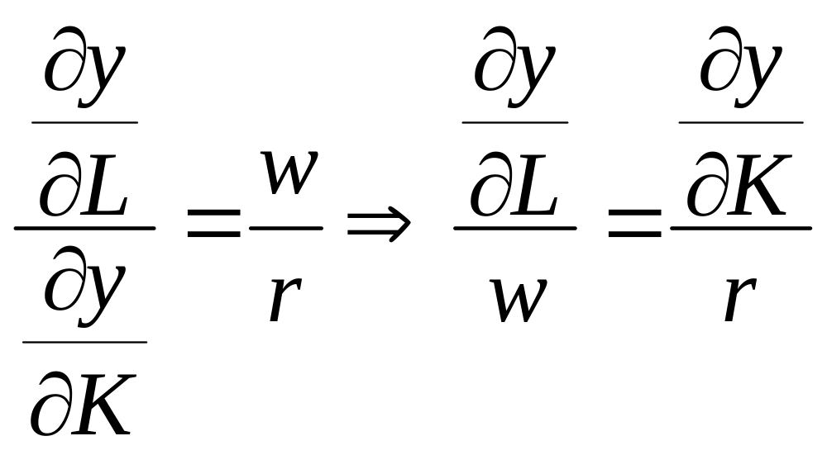
最优投入组合的等边际条件

Slide 51
K
资本
K2
产出从y1增加到y2, 最优投入组合由（L*,K*）
变为（L**,K**)
K1
K3
K**
K*
y2
y1
等产出曲线
L*
L**
L1
L2
L(劳动）
成本曲线：C=Lw+Kr

Slide 52
规模报酬
定义：当所有投入品同比例增加时，产出如何变化？
规模报酬不变：当投入增加一倍时，产出也增加一倍；
规模报酬递减：当投入增加一倍时，产出增加小于一倍；
规模报酬递增：当投入增加一倍时，产出增加大于一倍。

Slide 53
总成本曲线
规模报酬递减
总成本
规模报酬不变
规模报酬递增
产出

Slide 54
边际成本、平均成本曲线
边际或平均成本
规模报酬递减
规模报酬不变
规模报酬递增
产出

Slide 55
产业的典型特征
一般来说，当企业规模较小时，存在规模经济；随着企业规模超过一定点，规模经济消失，转向规模报酬不变；然后转向规模报酬递减。

Slide 56
平均成本曲线
平均成本
规模报酬递增
规模报酬递减
产出

Slide 57
长期成本与短期成本
沉没成本（sunk cost): 在任何给定的时点，企业总有一些投资已经做出，即使不生产，这些投资的成本也没有办法收回。
“长期”：是一个成本概念：所有的投入都是可变的，没有固定成本和沉没成本。
对任何给定的计划产出量，生产者总可以选择一个“最优的”技术，使得平均成本达到最低。
但在任何短期决策时，给定固定投资和设备，最优产出并不一定在长期最低成本。
长期成本曲线是短期成本曲线的“包络线”；
所以短期供给曲线比长期供给曲线要陡。

Slide 58
长期平均成本与短期平均成本
平均成本
长期平均成本
短期边际成本
短期边际成本
产量

Slide 59
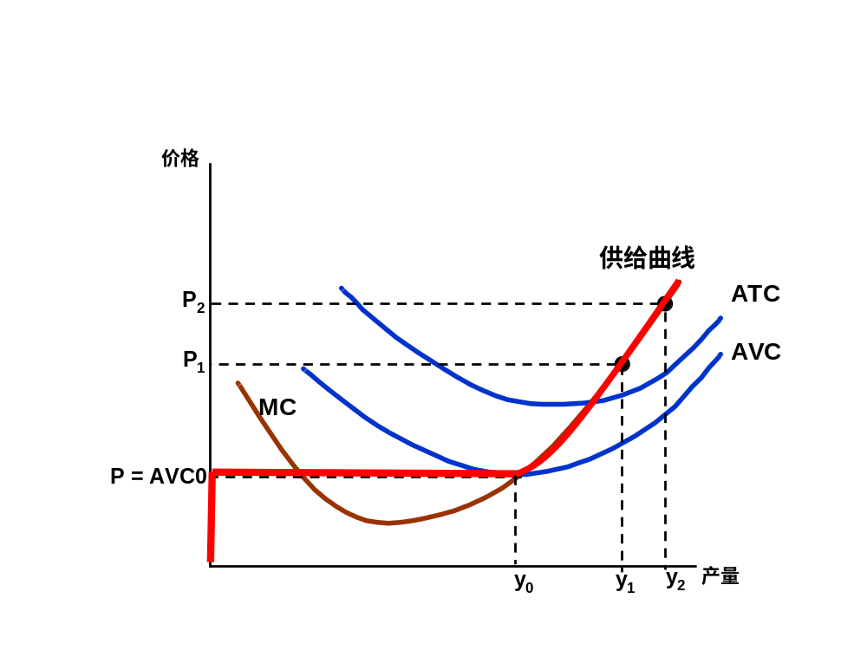
短期供给曲线

Slide 60
供给弹性
供给弹性：供给量变化率对价格变化率的比率；
也即产出对价格变化的敏感度。
短期弹性小于于长期弹性。

Slide 61
供给弹性图示
（1）无弹性
（2）弹性较小
（3）弹性较大
（4）完全弹性

Slide 62
市场供给曲线
价格
单个生产者供给曲线
市场供给曲线
产出

Slide 63
供给曲线的变化
技术变化和资源导致的边际成本的变化；
要素价格的变化导致的边际成本的变化；
生产上的竞争性产品价格的变化导致供给相反方向的变化；
生产上互补性产品价格的导致的供给同方向的变化；
预期价格的变化；
生产者数量的变化导致市场供给曲线的移动。

Slide 64
（1）边际成本降低
（2）竞争性产品价格上升
（3）互补性产品价格上升
（4）预期未来价格上升

Slide 65
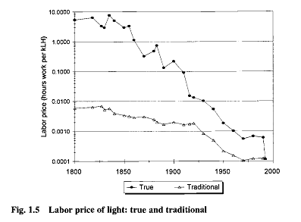
夜间照明成本的变化
William Hordhaus, 1997.

Slide 66
本章参考阅读
张维迎：《经济学原理》第5章；
保罗·海恩等《经济学的思维方式》第4章；
曼昆：《经济学原理：微观经济学分册》第5章，第13章，第14章。
阿尔弗雷德·马歇尔《经济学原理》第四篇第11章和第13章。

